Slide 1
人教版小学语文一年级
b p m f

Slide 2
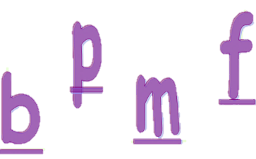
引入新课
从今天开始，我们就要开启学习拼音王国里声母的旅程了，你们准备好了吗？

Slide 3

我会认
图上画的小朋友，
她在干什么？
b
bō
听 广 播

Slide 4
我会读
读b时，要先把双唇闭合，然后将双唇突然打开，让气流爆发出来，要读得又短又轻，声带不颤动，也不送气。跟我一起试试看：
PPT模板：www.1ppt.com/moban/ PPT素材：www.1ppt.com/sucai/
PPT背景：www.1ppt.com/beijing/ PPT图表：www.1ppt.com/tubiao/
PPT下载：www.1ppt.com/xiazai/ PPT教程： www.1ppt.com/powerpoint/
资料下载：www.1ppt.com/ziliao/ 范文下载：www.1ppt.com/fanwen/
试卷下载：www.1ppt.com/shiti/ 教案下载：www.1ppt.com/jiaoan/
PPT论坛：www.1ppt.cn PPT课件：www.1ppt.com/kejian/
语文课件：www.1ppt.com/kejian/yuwen/ 数学课件：www.1ppt.com/kejian/shuxue/
英语课件：www.1ppt.com/kejian/yingyu/ 美术课件：www.1ppt.com/kejian/meishu/
科学课件：www.1ppt.com/kejian/kexue/ 物理课件：www.1ppt.com/kejian/wuli/
化学课件：www.1ppt.com/kejian/huaxue/ 生物课件：www.1ppt.com/kejian/shengwu/
地理课件：www.1ppt.com/kejian/dili/ 历史课件：www.1ppt.com/kejian/lishi/
大菠萝，b b b. 小广播，b b b.
Notes:
PPT模板：www.1ppt.com/moban/ PPT素材：www.1ppt.com/sucai/
PPT背景：www.1ppt.com/beijing/ PPT图表：www.1ppt.com/tubiao/
PPT下载：www.1ppt.com/xiazai/ PPT教程： www.1ppt.com/powerpoint/
资料下载：www.1ppt.com/ziliao/ 范文下载：www.1ppt.com/fanwen/
试卷下载：www.1ppt.com/shiti/ 教案下载：www.1ppt.com/jiaoan/
PPT论坛：www.1ppt.cn PPT课件：www.1ppt.com/kejian/
语文课件：www.1ppt.com/kejian/yuwen/ 数学课件：www.1ppt.com/kejian/shuxue/
英语课件：www.1ppt.com/kejian/yingyu/ 美术课件：www.1ppt.com/kejian/meishu/
科学课件：www.1ppt.com/kejian/kexue/ 物理课件：www.1ppt.com/kejian/wuli/
化学课件：www.1ppt.com/kejian/huaxue/ 生物课件：www.1ppt.com/kejian/shengwu/
地理课件：www.1ppt.com/kejian/dili/ 历史课件：www.1ppt.com/kejian/lishi/

Slide 5
我会写
第一线
l
b
左边竖
第二线
分2笔
第三线
右半圆
第四线

Slide 6

我会认
图上画的小朋友，
他在干什么？
p
pō
爬 山 坡

Slide 7
我会读
读p时，先把双唇闭和，然后将双唇突然打开，送出很强的一口气，要读得又短又轻噢！跟我一起试试看：
妹妹泼水，p p p,我们爬山，p p p.

Slide 8
我会写
第一线
p
左边竖
l
第二线
分2笔
第三线
右半圆
第四线

Slide 9
课文讲解
想一想
b p
他们有什么不一样？

Slide 10
课文讲解
b p
右下半圆 bbb, 右上半圆 ppp
左拇指朝上 bbb, 左拇指朝下 ppp

Slide 11

我会认
图上画的小朋友，
他们在干什么？
mén
两 扇 门 里
mí
捉 迷 藏
m

Slide 12
我会读
m是鼻音，发音时先把双唇闭合，舌后缩，气流从鼻腔出来，然后张开嘴，声带颤动，要读得又短又轻哦！跟我一起试试看：
我采蘑菇，m m m,小驴拉磨，m m m.

Slide 13
我会写
第一线
n
m
左边竖
l
第二线
分3笔
右半门
第三线
再半门
第四线

Slide 14
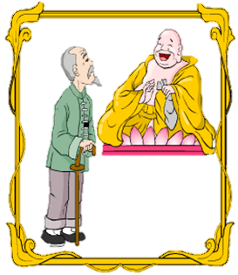
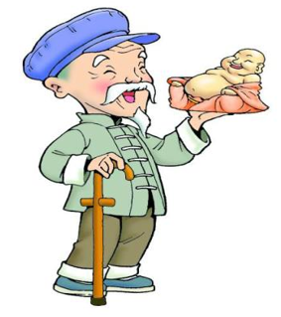
我会认
图上画的老爷爷，
手里拿什么？
fó
左 手 弥 勒 佛
右 手 拄 拐 杖
f

Slide 15
我会读
读f时，上齿轻触下唇形成窄缝，让气流从缝中摩擦而出，声带不颤动，要读得又短又轻噢！跟我一起试试看：
阿弥陀佛，f f f,大家看佛，f f f.

Slide 16

我会写
第一线
f
弯弯竖
第二线
分2笔
第三线
短短横
第四线

Slide 17
课文讲解
b ā bā
b 1 bá
b 2 bǎ
b 3 bà

Slide 18
课文讲解
下面都是b的好朋友，
你能拼一拼，读一读吗？
b
ǎ ō ǐ ù

Slide 19
课文讲解
下面都是p的好朋友，
你能拼一拼，读一读吗？
p
á ò í ǔ

Slide 20
课文讲解
下面都是m的好朋友，
你能拼一拼，读一读吗？
m
ǎ ō ǐ ù

Slide 21
课文讲解
下面都是f的好朋友，
你能拼一拼，读一读吗？
f
ā ó ǔ

Slide 22
课文讲解
bà ba
mā ma
爸 爸
妈 妈
我的爸爸是一名医生。
我爱我的妈妈。
在“爸爸”“妈妈”两个词中，第二个“爸”和第二个“妈”字，拼音没有标声调，因为这是轻声，要读得轻短，在拼写时不标声调。

Slide 23
归纳总结
b p m f
声母其实就是使用在韵母前面的辅音，跟韵母一起构成音节。
声母和韵母拼读的时候，声调标在韵母头上。
Bàpómīfǔ

Slide 24
归纳总结
o
i
u
a
p
o
i
o
i
u
u
a
a
b
m
o
u
a
f

Slide 25
课堂小练
读句子
八（ ）只小兔，拔（ ）萝卜。
大瀑（ ）布（ ），真迷（ ）人。
妈妈（ ）陪我搭积木（ ）。
伯伯（ ）扶（ ）婆婆（ ）。

Slide 26
课堂小练
爬山看佛
爸爸带我爬山坡。
爬上山坡看大佛。
大喇叭里正广播。
爱护大佛不要摸。

Slide 27
课后作业
今天我们认识了声母bpmf，以及他们与不同单韵母的拼读写。请你把他们带回家，考考你们的父母，看看他们会吗？
bpmf

